Slide 1


Slide 2





01
KHỞI ĐỘNG
02

Slide 3

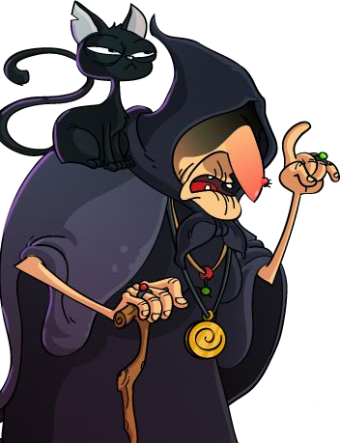
HALLOWEEN GAME
TRICK
OR
TREAT

Slide 4
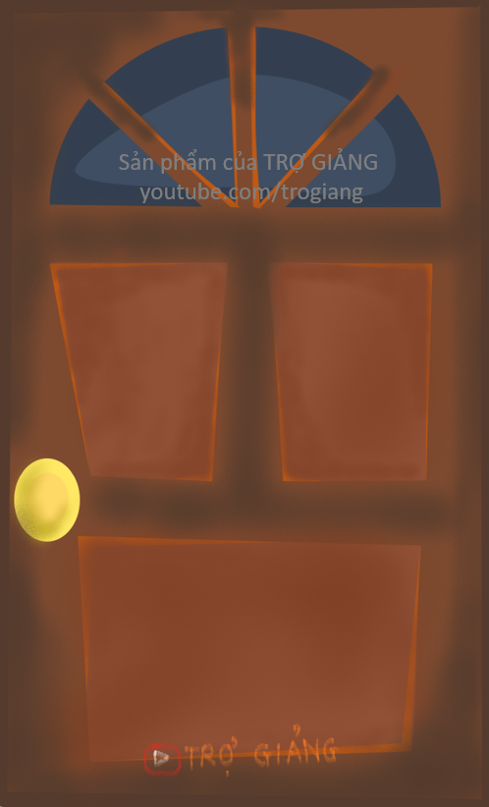
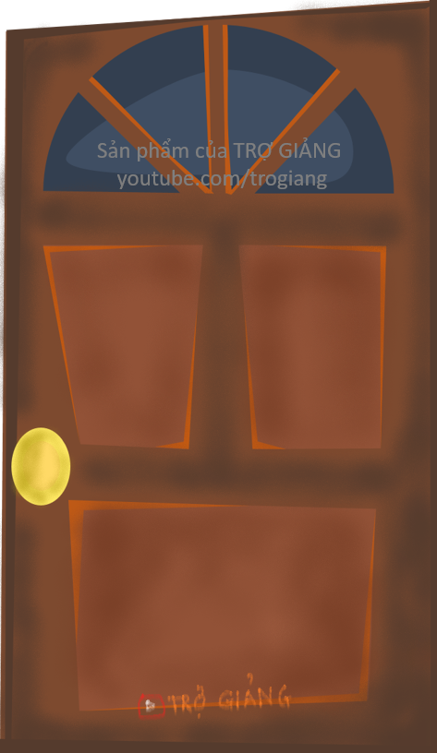


Tính giá trị biểu thức : a + b
Với a = 257, b = 132
389
398

Slide 5
Cho x = 91, y = 72
x – y x 0 = ?
19
91

Slide 6
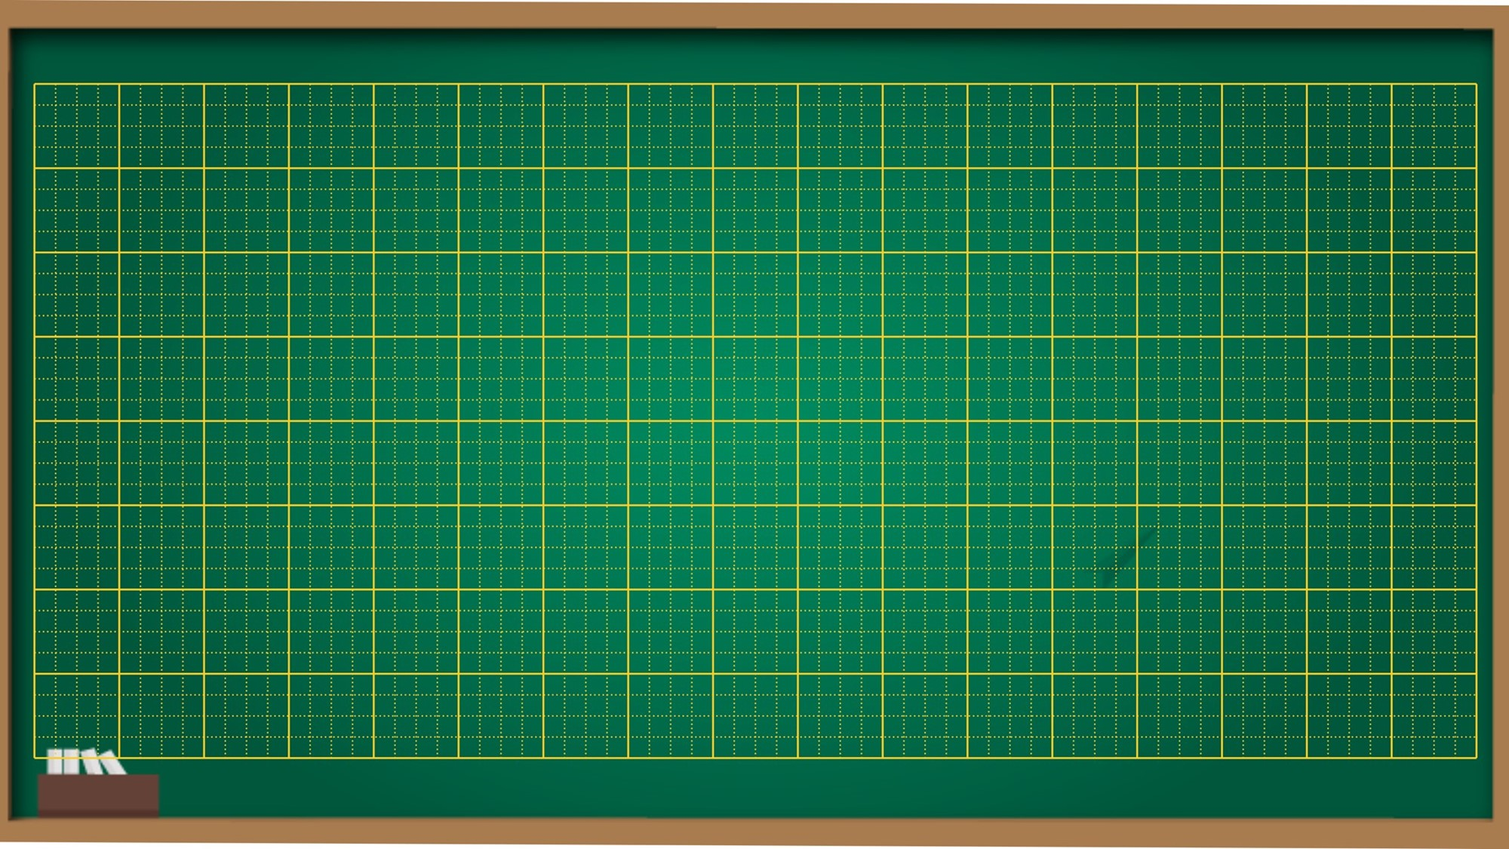
Thứ … ngày … tháng 10 năm 2021
Toán
Biểu thức có chứa ba chữ

Slide 7




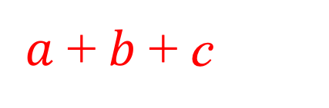
Ví dụ: An, Bình và Cường cùng đi câu cá. An câu được ... con cá, Bình câu được ... con cá, Cường câu được ... con cá. Cả ba người câu được ... con cá?
- Muốn biết cả ba bạn câu được bao nhiêu con cá ta làm thế nào ?
Số cá của An | Số cá của Bình | Số cá của Cường | Số cá của ba người
3 | 6 | 4
2 | 5 | 3
5 | 1 | 0
3 + 6 + 4
- Thực hiện phép tính cộng số con cá của ba bạn với nhau.
2 + 5 + 3
5 + 1 + 0
...
...
...
...
$$a$$
$$b$$
$$c$$
$a$ +$b$ + c

Slide 8

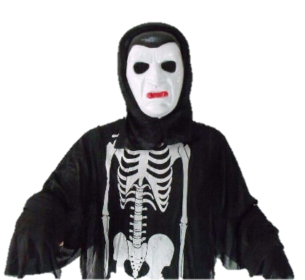
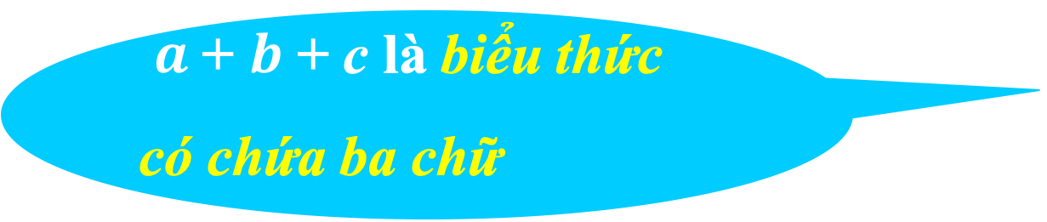
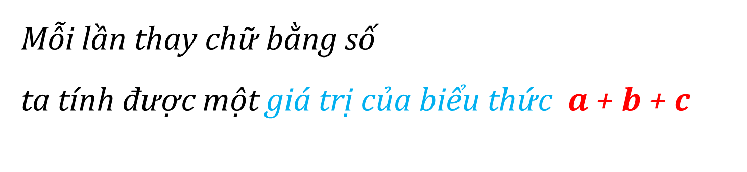
$a$ + $b$ + c là biểu thức
có chứa ba chữ
- Nếu a = 2, b = 3 và c = 4
5
thì a + b + c =
+ 4
= 9
2 + 3 + 4 =
9 là một giá trị của biểu thức a + b + c
thì a + b + c =
5 + 1 + 0 =
6 + 0 = 6
- Nếu a = 5, b = 1 và c = 0
6 là một giá trị của biểu thức a + b + c
thì a + b + c =
1 + 0 + 2 =
- Nếu a = 1, b = 0 và c = 2
1 + 2 = 3
3 là một giá trị của biểu thức a + b + c
Mỗi lần thay chữ bằng số
ta tính được một giá trị của biểu thức $a$ + $b$ + c
* Mỗi lần thay chữ bằng số, ta tính được gì?

Slide 9

Lấy ví dụ về biểu thức có chứa ba chữ
2. Tìm điểm giống nhau và khác nhau giữa biểu thức có chứa ba chữ và biểu thức có chứa hai chữ

Slide 10
a - b - c
m + n : p
– Giống nhau: là các biểu thức có chứa chữ, có thể có hoặc không có phần số.
a - b + c -14
- Khác nhau:
+ Biểu thức có chứa 2 chữ: chỉ chứa 2 chữ trong biểu thức
+ Biểu thức có chứa 3 chữ: chứa 3 chữ trong biểu thức
c : e x d
4 x a + b : c

Slide 11
Bài 1: Tính giá trị của a + b + c nếu:
a) a = 5, b = 7, c = 10 b) a = 12, b = 15, c = 9
a. Nếu a = 5, b = 7, c = 10 thì a + b + c = 5 +7+10
= 12+10 = 22
b.Nếu a = 12, b = 15, c = 9 thì a + b+ c = 12 + 15 + 9
= 27 + 9 = 36

Slide 12
Bài 2:
a × b × c
là biểu thức có chứa ba chữ
Nếu a = 4, b = 3 và c = 5 thì giá trị của biểu thức a x b x c là:
a × b × c =
4 × 3 × 5 =
12
× 5
= 60
Tính giá trị của a × b × c nếu:
a) a = 9, b = 5 và c = 2
b) a = 15, b = 0 và c = 37
a. Nếu a = 9, b = 5 và c = 2 thì a × b × c = 9 × 5 × 2 = 45 × 2 = 90
b. Nếu a = 15, b = 0 và c = 37 thì a × b × c = 15 × 0 × 37 = 0
Mọi số nhân với 0 đều có kết quả bằng bao nhiêu?

Slide 13
Bài 3: Cho biết m = 10, n = 5 và p = 2. Tính giá trị của biểu thức.
Với m – 10, n = 5, p = 2 thì giá trị của biểu thức là :
a) m + n = p
m + (n + p)
= 10 + 5 + 2 = 15 + 2 = 17
= 10 + (5 + 2) = 10 + 7 = 17
b) m – n – p
m – (n + p)
= 10 - 5 - 2 = 5 - 2 = 3
= 10 – (5 + 2) = 10 - 7 = 3
c) m + n x p
(m + n) x p
= 10 + 5 x 2 = 10 + 10 = 20
= (10 + 5) x 2 = 15 x 2 = 30

Slide 14

Bài 4(SGK – T44)
a. Gọi P là chu vi của hình tam giác. Viết công thức tính chu vi P của hình tam giác đó?
P = a + b + c
b
a
b. Tính chu vi của hình tam giác biết:
a = 10cm, b = 3dm, c = 3cm
Bài giải
c
Đổi 3dm = 30cm
Chu vi hình tam giác đó là:
10 + 30 + 3 = 43 (cm)
Đáp số: 43cm

Slide 15

CỦNG CỐ

Slide 16


TRÒ CHƠI: RUNG CHUÔNG VÀNG
Luật chơi: Trên màn hình sẽ xuất hiện lần lượt các câu hỏi và kèm theo đáp án. Nhiệm vụ của các em là trong 10 giây tìm ra đáp án đúng và ghi đáp án vào bảng con.

Slide 17

10
9
8
7
6
5
4
3
2
TRÒ CHƠI RUNG CHUÔNG VÀNG
1
Câu 1: Biểu thức chứa 3 chữ là:
A
m + m : p
B
B
a - b + c
C
4 x b + b : c
c : e x d
D
D

Slide 18

10
9
8
7
6
5
4
3
2
1
TRÒ CHƠI RUNG CHUÔNG VÀNG
Câu 2: Nếu a = 70, b = 40, c = 10
thì a + b – c là:
A
101
B
100
B
C
90
D
80

Slide 19

10
9
8
7
6
5
4
3
2
1
TRÒ CHƠI RUNG CHUÔNG VÀNG
Câu 3: Nếu m = 13, n = 25, p = 5 thì m – n : p là:
A
10
B
15
C
8
C
D
13

Slide 20
10
9
8
7
6
5
4
3
2
1
TRÒ CHƠI RUNG CHUÔNG VÀNG
Câu 4: Nếu m = 20; n = 40; p = 10 thì m + n + p là:
A
80
B
90
C
60
D
70
D

Slide 21
10
9
8
7
6
5
4
3
2
1
TRÒ CHƠI RUNG CHUÔNG VÀNG
Câu 5: Nếu a = 8; b = 0; c = 10 thì a x b x c là:
A
80
B
90
C
70
D
0
D

Slide 22



DẶN DÒ
Ôn lại bài học hôm nay.
2. Về nhà hoàn thành lại các bài tập.
3. Chuẩn bị bài sau: tính chất kết hợp của phép cộng.

Slide 23
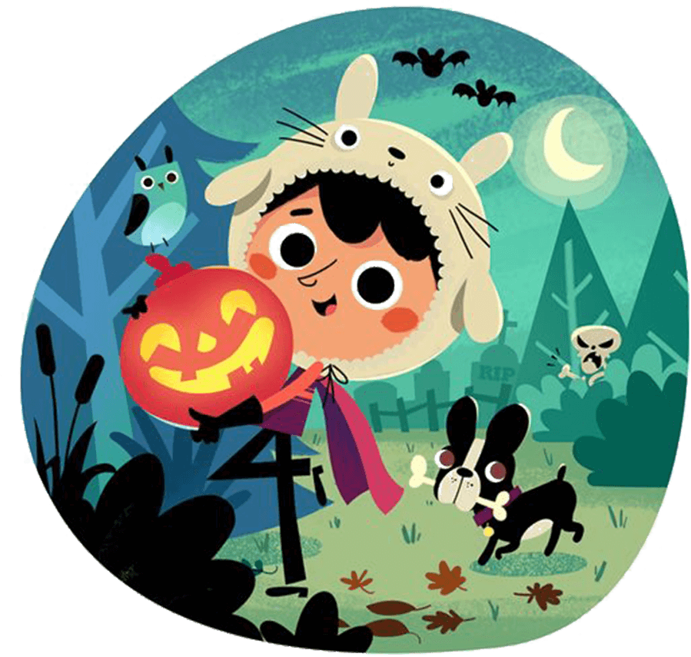
HẸN GẶP LẠI

